Slide 1
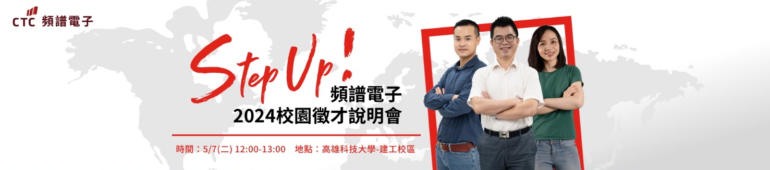
【頻譜電子_2024校園說明會】
系辦宣傳素材
※若方便請再協助提供曝光的照片或截圖，萬分感謝☺

Slide 2

PO文文案：
世界級電源模組大廠【頻譜電子】5/7(二)校園說明會
✨參加活動就抽Air Pods！ 再加碼贈超商禮券✨
火速報名 ：https://user209073.pse.is/5rqdnc
✨推薦好友出席各自都可再加碼，加碼無上限✨
📌活動資訊：
時間： 5/7(二)12:00－13:00(11:30開始報到)
地點：高科大【建工校區】 -B1國際會議廳
頻譜電子2024校園徵才來囉！
總經理、學長姐及人資重磅出席
★讓您認識頻譜電子的優勢
★更了解自己的前景與發展
★完善福利介紹及問答環節
★適合自己的工作馬上應徵
🎉參加活動就抽Air Pods！
🉐前30位報到，即可獲超商禮券NT$300元！
🤑邀請同學、好友一起出席，各自可再加碼超商禮券NT$100，加碼無上限喔！
🍱將於活動結束時提供美味餐點！
※以上活動參加資格限當天有報到且全程參與活動者。
#頻譜電子 #校園說明會
#熱烈報名中 #徵才#高雄

Slide 3


Slide 4
Thank You☺

